Slide 1
Georg Koldi mälestusmärk
Korbe malevkond 2025

Slide 2
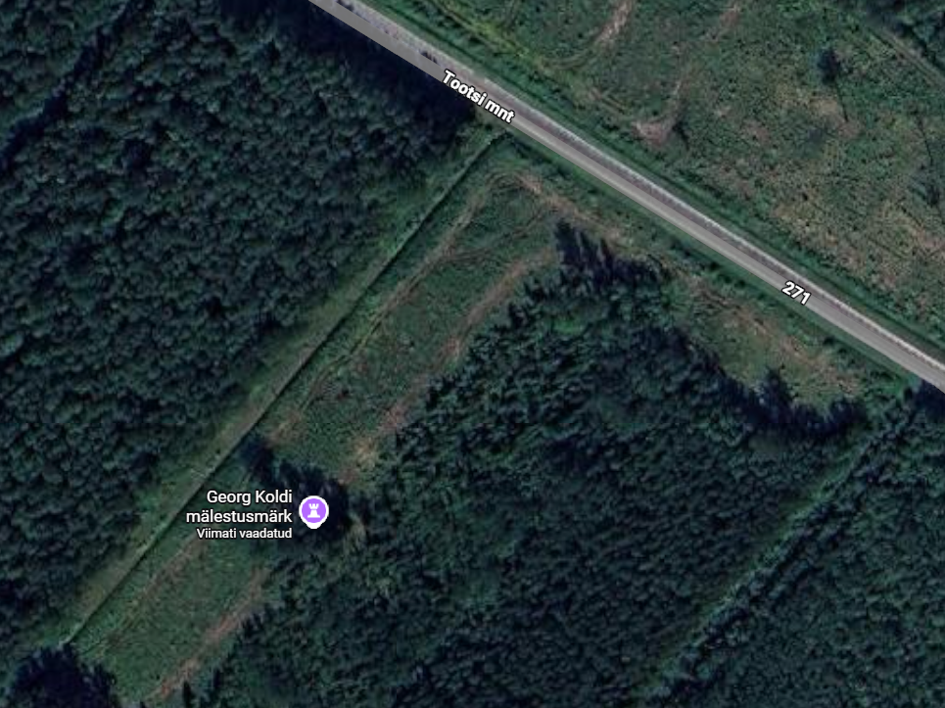
Asukoht ja planeeritav töö
Puhastada märgi ümbrus võsast ca 2m raadiuses ja värvida üle märk/suunaviit
Puhastada võsast metsasiht/kraaviperv ca 120m pikkuselt
Teha üle kraavi minev purre/sild maha kukkunud puudest.
Puhastada raiesmikul mälestusmärgini viiv rada võsast ja kõrgemast heinast.
Puhastada mälestusmärgi ümbrus ca 5m võsast ja kõrgemast heinast, ning teha mälestusmärgi juurde maha kukkunud puust pink ja värvida latern.
1.
2.
3.
4.
5.

